Slide 1
基于web的在线智能换脸修图工具
小组成员：陈远哲，刘欢，王鑫，仵海云

Slide 2
项目的灵感
某一天，逛贴吧的时候发现有人发了这么个帖子："求帮忙把舍友照片的脸p成暴漫表情"。
某天上qq，班群里某高中同学做海报，求帮忙把一张现成的海报上的脸给p成自己的脸。
某天心血来潮，想自己制作一些暴漫表情包。。

Slide 3
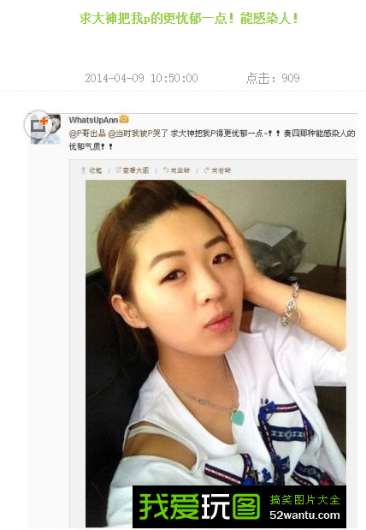
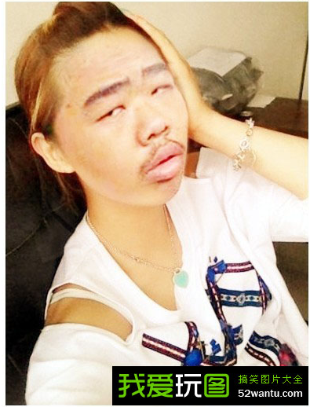

Slide 4
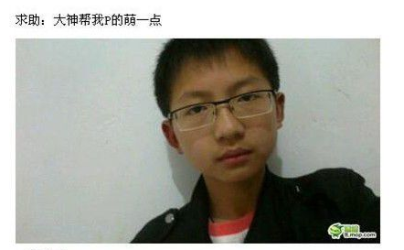
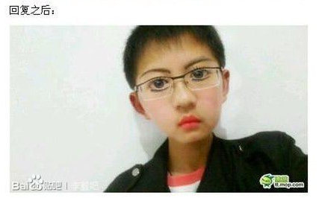

Slide 5
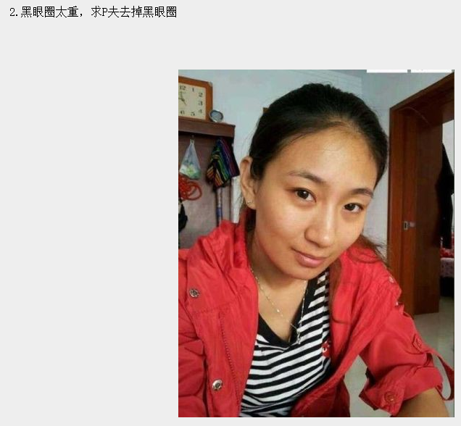
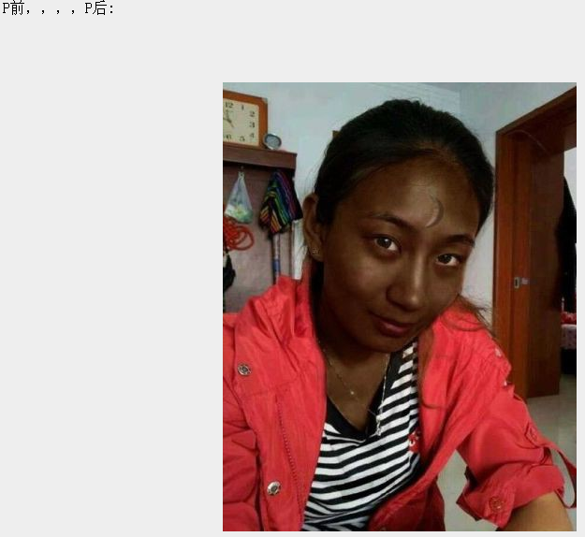

Slide 6



各种表情包。。

Slide 7
由此可以看出，当今互联网对脸部的ps需求很高。。

Slide 8
已有的p图软件存在的不足：
大多p图软件都需要安装客户端，比如Photoshop，美图秀秀等。 而p图往往是临时的需求，下载客户端需要花费大量的时间，占用大量的存储空间。
许多p图软件的使用有一定难度，比如Photoshop的p脸分为了好多流程，初学者不容易上手。
大多数用户只是想p脸，而当前修图软件功能太繁杂，却没有一个专注于p脸的软件。
一般p图软件要么只有pc端，要么只有手机app端

Slide 9
我们的项目愿景
我们希望开发出一款在线的，智能的，基于web的换脸工具。其核心功能为智能换脸，包括了简洁的一键换脸，以及充满未知元素的五官自由组合。在后期我们也希望能够加上特效添加，图片美化，云端存储，分享至好友圈等功能。我们希望我们的产品能够成为一个轻便实用的web工具，被大多数普通网民所使用。

Slide 10
我们的优势
输入网址既可在线使用，无需下载客户端
简单方便，一用即会，适合初学者
智能识别面部进行换脸
前台使用html5开发，同时兼容pc端和手机端

Slide 11
小组分工
陈远哲：总体布局/模块设计，根据项目进度将模块分工
刘欢：模块设计
王鑫：模块设计
仵海云：模块设计
我们小组没有一成不变的分工，有任何情况随时交流，随时根据需求的变化对项目分工进行调整。
每个人都会实时掌握项目的进度，参与到项目开发。
我们没有特定的美工，每个人即是程序员也是美工（找资源），因为每个人的模块需要什么美工资源自己最清楚。（以往的人员分工模式中，往往美工提供的图片不是程序员想要的。。）

Slide 12


